Slide 1
Урок подготовила
учитель МОУ «СОШ №53» г.Саратова
Долгова Галина Викторовна
Урок технологии
в 4 классе
Работа с Бумагой. «Весёлая Игрушка»

Slide 2
Техника безопасности
при работе с клеем
1.С клеем обращайтесь осторожно. Клей ядовит!
2.При попадании клея в глаза немедленно
промойте их водой.
5.По окончании работы обязательно вымой руки.
6.При работе с клеем пользуйтесь салфеткой.

Slide 3
Техника безопасности
при работе с ножницами
1.Храните ножницы в указанном месте.
2.Не держите ножницы лезвием вверх.
3.Не оставляйте ножницы открытыми.
4.Не режьте ножницами на ходу.
5.Передавайте закрытые ножницы кольцами вперёд.
6.Во время работы удерживайте материал
левой рукой так, чтобы пальцы были
в стороне от лезвия.

Slide 4
Суринамская
пипа

Slide 5
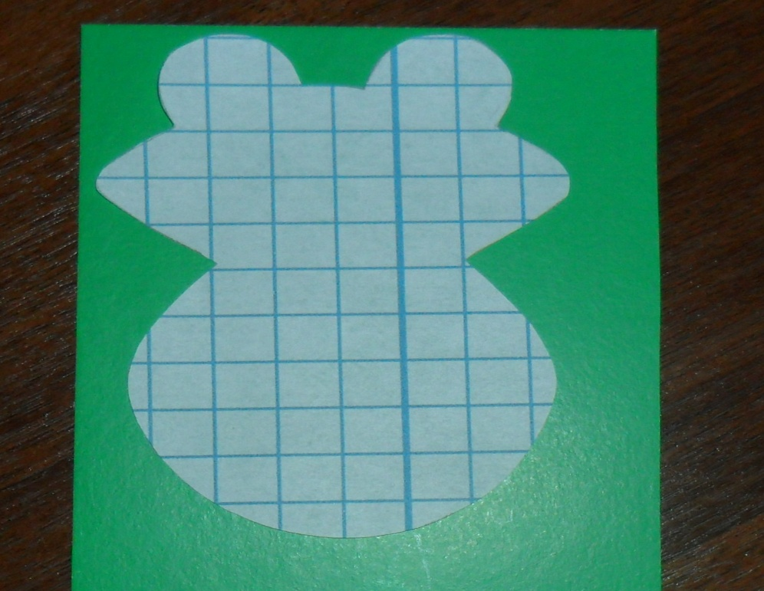
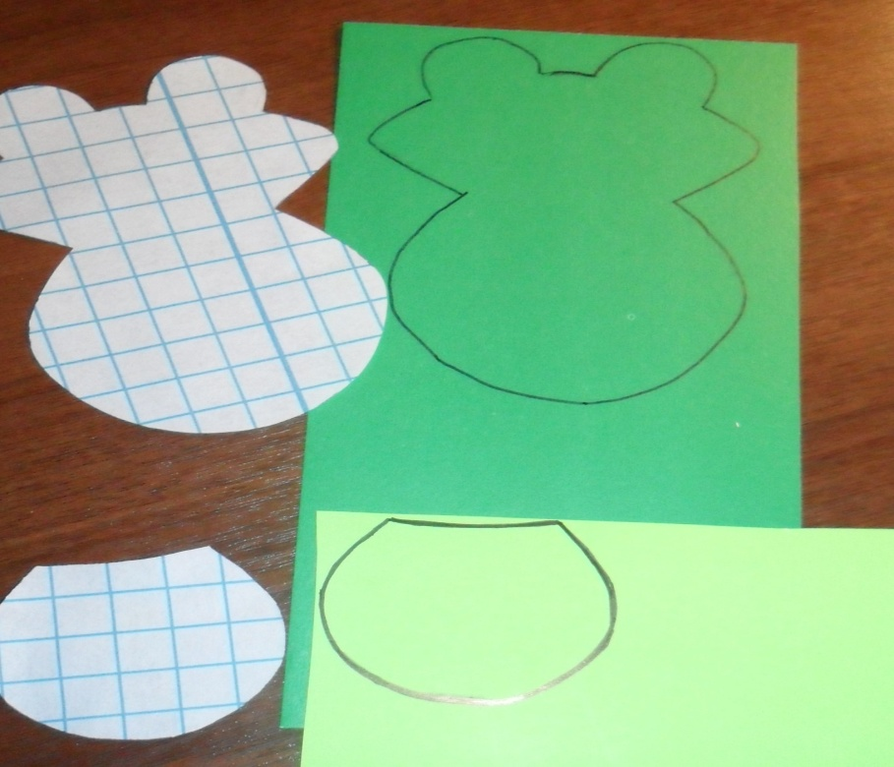
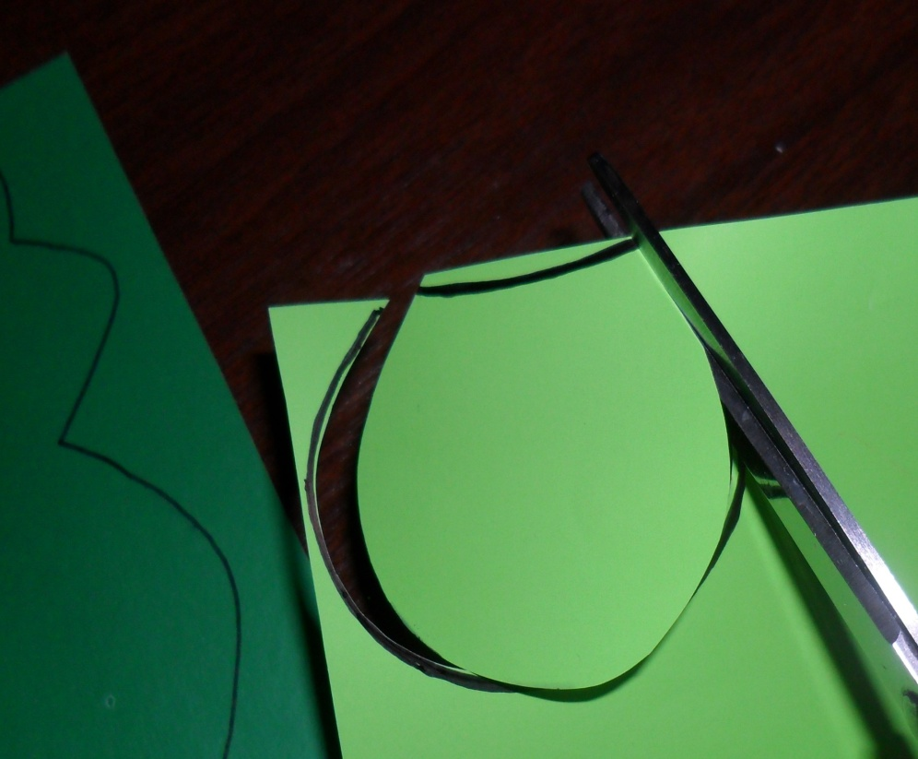
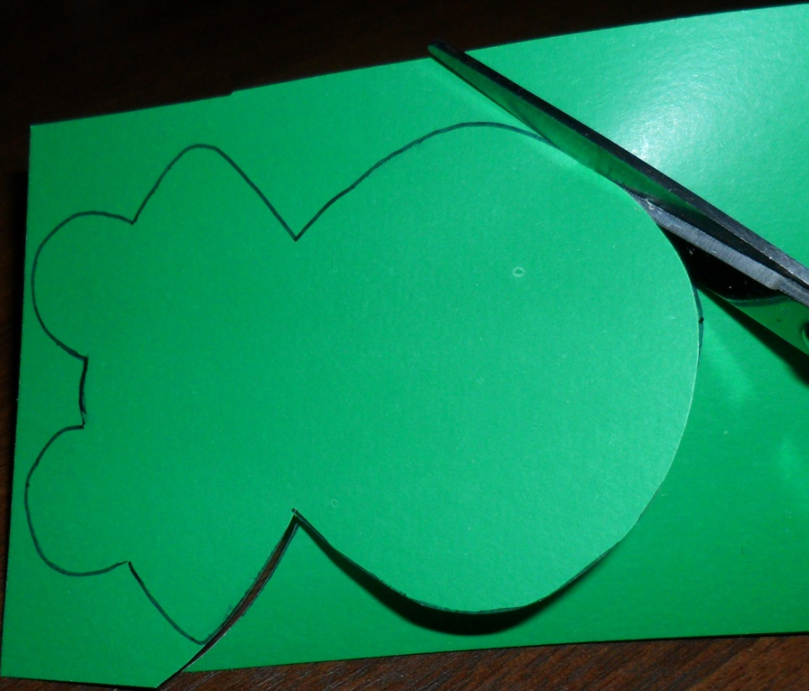
1
2
3
4

Slide 6
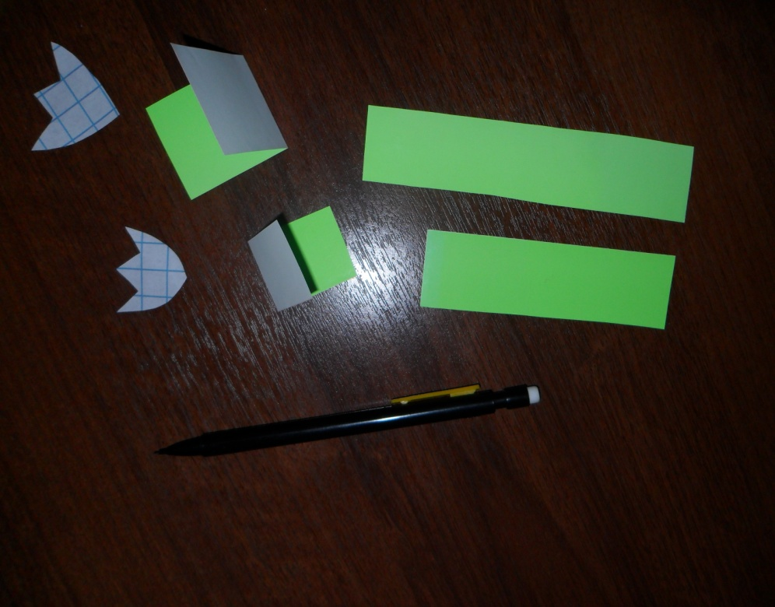
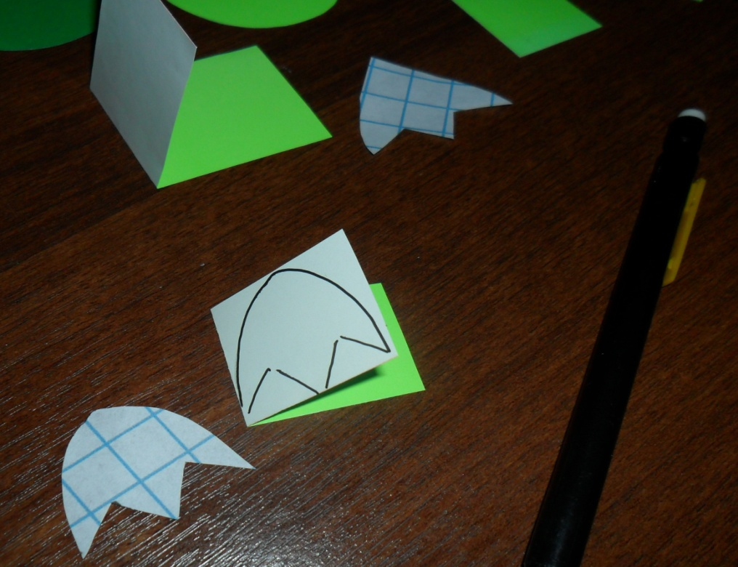
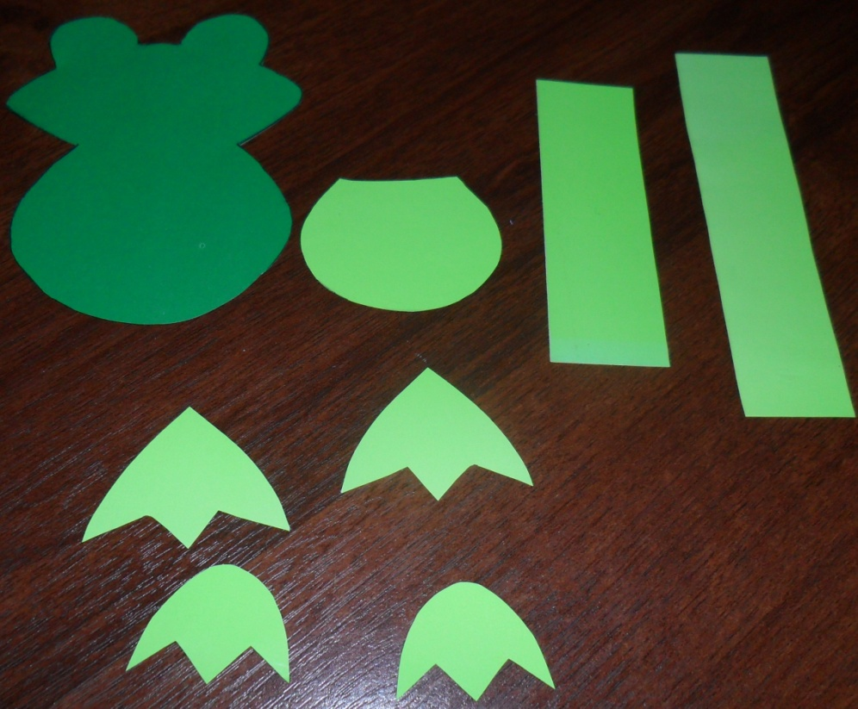
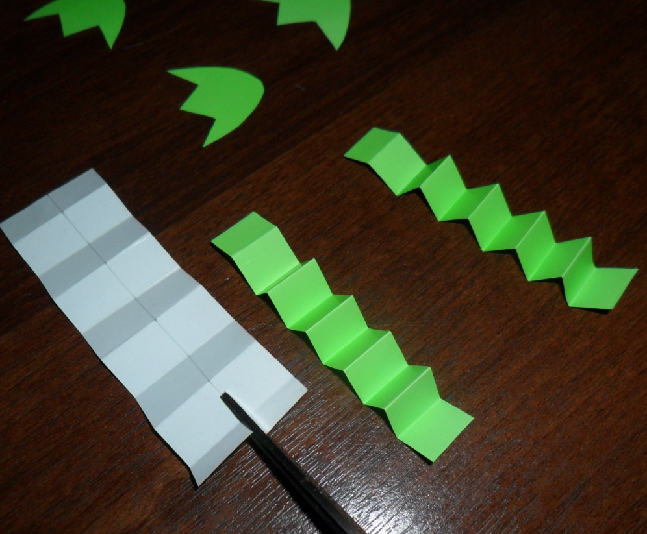
5
6
7
8

